Slide 1
网络 JSON和XML
MJ
http://weibo.com/exceptions

Slide 2
JSON
什么是JSON
JSON是一种轻量级的数据格式，一般用于数据交互
服务器返回给客户端的数据，一般都是JSON格式或者XML格式（文件下载除外）
JSON的格式很像OC中的字典和数组
{"name" : "jack", "age" : 10}
{"names" : ["jack", "rose", "jim"]}
标准JSON格式的注意点：key必须用双引号
要想从JSON中挖掘出具体数据，得对JSON进行解析
JSON 转换为 OC数据类型

Slide 3
JSON – OC 转换对照表
JSON | OC
大括号 { } | NSDictionary
中括号 [ ] | NSArray
双引号 " " | NSString
数字 10、10.8 | NSNumber

Slide 4
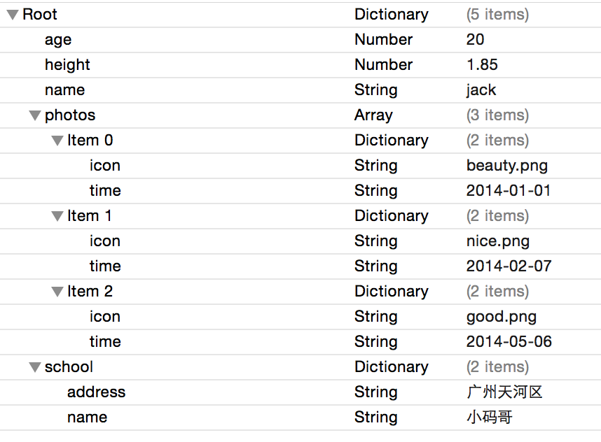
JSON – OC 转换练习
{
"name" : "jack",
"age" : 20,
"height" : 1.85,
"school" : {
"name" : "小码哥",
"address" : "广州天河区"
},
"photos" : [
{
"icon" : "beauty.png",
"time" : "2014-01-01"
},
{
"icon" : "nice.png",
"time" : "2014-02-07"
},
{
"icon" : "good.png",
"time" : "2014-05-06"
}
]
}

Slide 5
JSON解析方案
在iOS中，JSON的常见解析方案有4种
第三方框架：JSONKit、SBJson、TouchJSON（性能从左到右，越差）
苹果原生（自带）：NSJSONSerialization（性能最好）
NSJSONSerialization的常见方法
JSON数据 → OC对象
+ (id)JSONObjectWithData:(NSData *)data options:(NSJSONReadingOptions)opt error:(NSError **)error;
OC对象 → JSON数据
+ (NSData *)dataWithJSONObject:(id)obj options:(NSJSONWritingOptions)opt error:(NSError **)error;

Slide 6
解析来自服务器的JSON
客户端
服务器
发送请求
OC对象
字典\数组等
NSData
JSON数据

Slide 7
XML
什么是XML
全称是Extensible Markup Language，译作“可扩展标记语言”
跟JSON一样，也是常用的一种用于交互的数据格式
一般也叫XML文档（XML Document）
XML举例
<videos>
<video name="小黄人 第01部" length="30" />
<video name="小黄人 第02部" length="19" />
<video name="小黄人 第03部" length="33" />
</videos>

Slide 8
XML语法
一个常见的XML文档一般由以下部分组成
文档声明
元素（Element）
属性（Attribute）

Slide 9
XML语法 – 文档声明
在XML文档的最前面，必须编写一个文档声明，用来声明XML文档的类型
最简单的声明
<?xml version="1.0" ?>
用encoding属性说明文档的字符编码
<?xml version="1.0" encoding="UTF-8" ?>

Slide 10
XML语法 – 元素（Element）
一个元素包括了开始标签和结束标签
拥有内容的元素：<video>小黄人</video>
没有内容的元素：<video></video>
没有内容的元素简写：<video/>
一个元素可以嵌套若干个子元素（不能出现交叉嵌套）
<videos>
<video>
<name>小黄人 第01部</name>
<length>30</length>
</video>
</videos>
规范的XML文档最多只有1个根元素，其他元素都是根元素的子孙元素

Slide 11
XML语法 –元素的注意
XML中的所有空格和换行，都会当做具体内容处理
下面两个元素的内容是不一样的
第1个
<video>小黄人</video>
第2个
<video>
小黄人
</video>

Slide 12
XML语法 – 属性（Attribute）
一个元素可以拥有多个属性
<video name="小黄人 第01部" length="30" />
video元素拥有name和length两个属性
属性值必须用 双引号"" 或者 单引号'' 括住
实际上，属性表示的信息也可以用子元素来表示，比如
<video>
<name>小黄人 第01部</name>
<length>30</length>
</video>

Slide 13
XML解析
要想从XML中提取有用的信息，必须得学会解析XML
提取name元素里面的内容
<name>小黄人 第01部</name>
提取video元素中name和length属性的值
<video name="小黄人 第01部" length="30" />
XML的解析方式有2种
DOM：一次性将整个XML文档加载进内存，比较适合解析小文件
SAX：从根元素开始，按顺序一个元素一个元素往下解析，比较适合解析大文件

Slide 14
iOS中的XML解析
在iOS中，解析XML的手段有很多
苹果原生
NSXMLParser：SAX方式解析，使用简单
第三方框架
libxml2：纯C语言，默认包含在iOS SDK中，同时支持DOM和SAX方式解析
GDataXML：DOM方式解析，由Google开发，基于libxml2
XML解析方式的选择建议
大文件：NSXMLParser、libxml2
小文件：GDataXML、NSXMLParser、libxml2

Slide 15
NSXMLParser
使用步骤
// 传入XML数据，创建解析器
NSXMLParser *parser = [[NSXMLParser alloc] initWithData:data];
// 设置代理，监听解析过程
parser.delegate = self;
// 开始解析
[parser parse];
NSXMLParser采取的是SAX方式解析，特点是事件驱动，下面情况都会通知代理
当扫描到文档（Document）的开始与结束
当扫描到元素（Element）的开始与结束

Slide 16
NSXMLParserDelegate
当扫描到文档的开始时调用（开始解析）
- (void)parserDidStartDocument:(NSXMLParser *)parser
当扫描到文档的结束时调用（解析完毕）
- (void)parserDidEndDocument:(NSXMLParser *)parser
当扫描到元素的开始时调用（attributeDict存放着元素的属性）
- (void)parser:(NSXMLParser *)parser didStartElement:(NSString *)elementName namespaceURI:(NSString *)namespaceURI qualifiedName:(NSString *)qName attributes:(NSDictionary *)attributeDict
当扫描到元素的结束时调用
- (void)parser:(NSXMLParser *)parser didEndElement:(NSString *)elementName namespaceURI:(NSString *)namespaceURI qualifiedName:(NSString *)qName

Slide 17
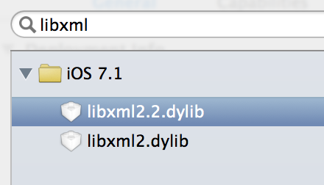
GDataXML配置
GDataXML基于libxml2库，得做以下配置
导入libxml2库
设置libxml2的头文件搜索路径（为了能找到libxml2库的所有头文件）
在Head Search Path中加入/usr/include/libxml2
设置链接参数（自动链接libxml2库）
在Other Linker Flags中加入-lxml2

Slide 18
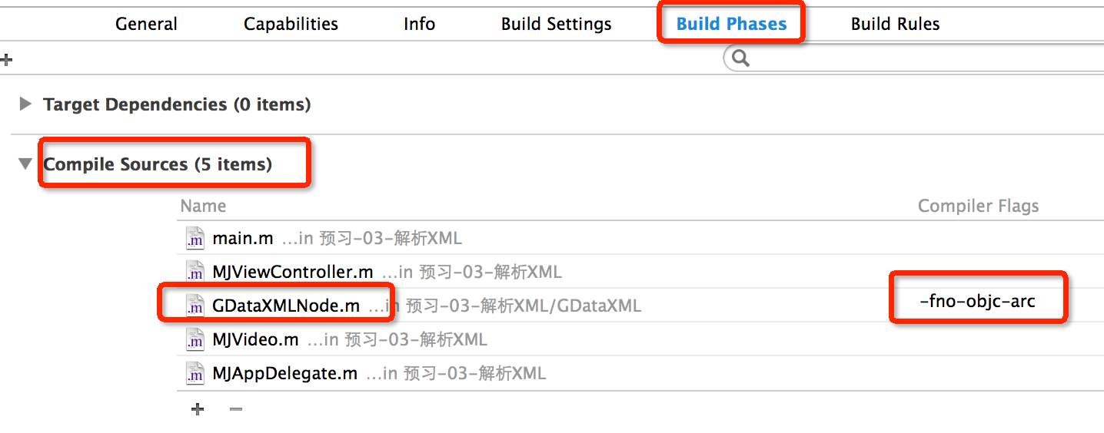
GDataXML配置
由于GDataXML是非ARC的，因此得设置编译参数

Slide 19
GDataXML使用
GDataXML中常用的类
GDataXMLDocument：代表整个XML文档
GDataXMLElement
代表文档中的每个元素
使用attributeForName:方法可以获得属性值

Slide 20
JSON和XML比较
同一份数据，既可以用JSON来表示，也可以用XML来表示
JSON
XML
{
"videos" : [
{
"name" : "小黄人 第01部",
"length" : 30
},
{
"name" : "小黄人 第02部",
"length" : 19
}
]
}
<videos>
<video name="小黄人 第01部" length="30" />
<video name="小黄人 第02部" length="19" />
</videos>
相比之下，JSON的体积小于XML，所以服务器返回给移动端的数据格式以JSON居多

